Slide 1














Home
About Us
Portfolio
Contact
2010图灵奖
获得者介绍
Leslie Gabriel Valiant
For transformative contributions to the theory of computation, including the theory of probably approximately correct (PAC) learning, the complexity of enumeration and of algebraic computation, and the theory of parallel and distributed computing.

Slide 2












Home
About Us
Portfolio
Contact
CONTENTS
01
个人介绍
Personal introduction
02
著名论文
Famous Papers
03
获得图灵奖
Turing Award

Slide 3







Home
About Us
Portfolio
Contact
01
个人介绍
Personal introduction

Slide 4
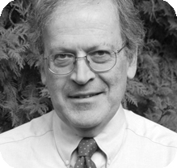
https://www.ypppt.com/
Leslie Gabriel Valiant
莱斯利·瓦利安特（英语：Leslie Gabriel Valiant，1949年3月28日－），英国/美国计算机科学家。2010年图灵奖得主。
英国伦敦拉蒂默高中;
英国剑桥国王学院（数学学士，1970年）;
英国伦敦帝国理工学院（DIC计算科学）;
英国华威大学（计算机科学博士，1974年）
Home
About Us
Portfolio
Contact

Slide 5
教学经验
所获荣誉
国际数学联盟内万林纳奖（1986年）;
英国皇家学会会员（1991年）;
ACM算法和计算理论兴趣小组和IEEE计算理论数学基础高德纳奖技术委员会（1997年）;
美国国家科学院院士（2001年）;
欧洲理论计算机科学协会杰出成就奖（2008）;
图灵奖（2010）;
美国人工智能协会会员。
卡内基梅隆大学（客座助理教授，1973-1974年）;
英国利兹大学（讲师，1974-1976年）;
苏格兰爱丁堡大学（讲师，后来的读者，1977-1982年）;
哈佛大学（戈登·麦凯计算机科学与应用数学教授，1982年起，T·杰斐逊·柯立芝计算机科学与应用数学教授（2001年起）。
教学经验与
所获荣誉
Home
About Us
Portfolio
Contact

Slide 6
Home
About Us
Portfolio
Contact
02
著名论文
Famous Papers

Slide 7
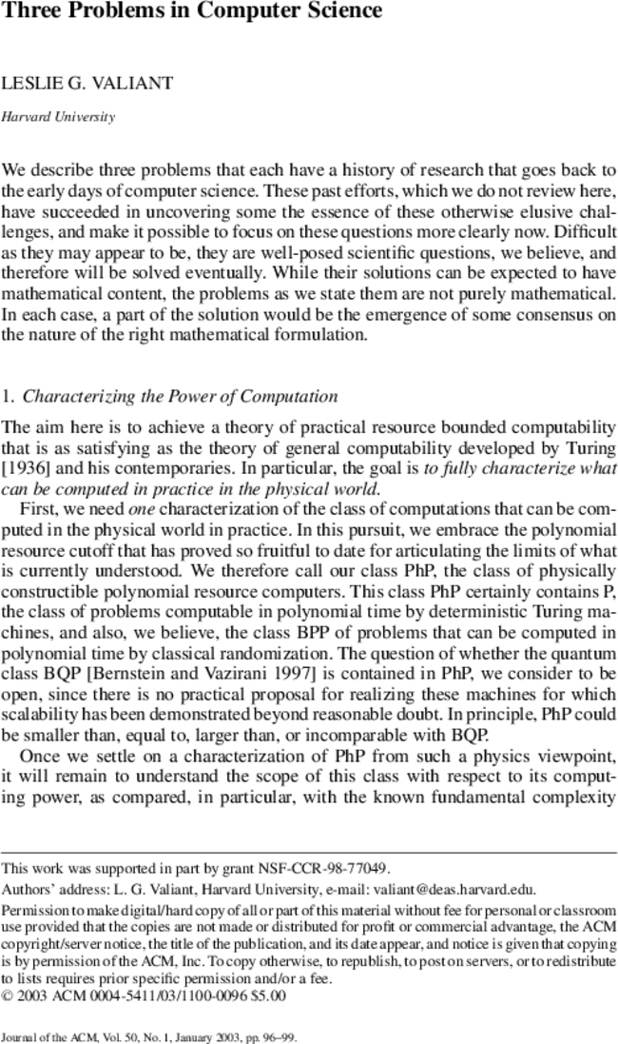
Three Problems in Computer Science
2003年，在ACM杂志50周年纪念卷中，他发表了一篇论文，主张计算机科学描述了自然和人工现象，从三个一般问题领域进一步研究：
· 表征计算的能力，即充分表征物理世界中在实践中可以计算的内容。
· 表征认知计算的语义，即寻找可以在计算上支持智能行为基本现象的知识语义或描述。
· 表征皮层计算，即描述知识如何在大脑中表示并确定用于计算最基本行为任务的算法。
Home
About Us
Portfolio
Contact

Slide 8
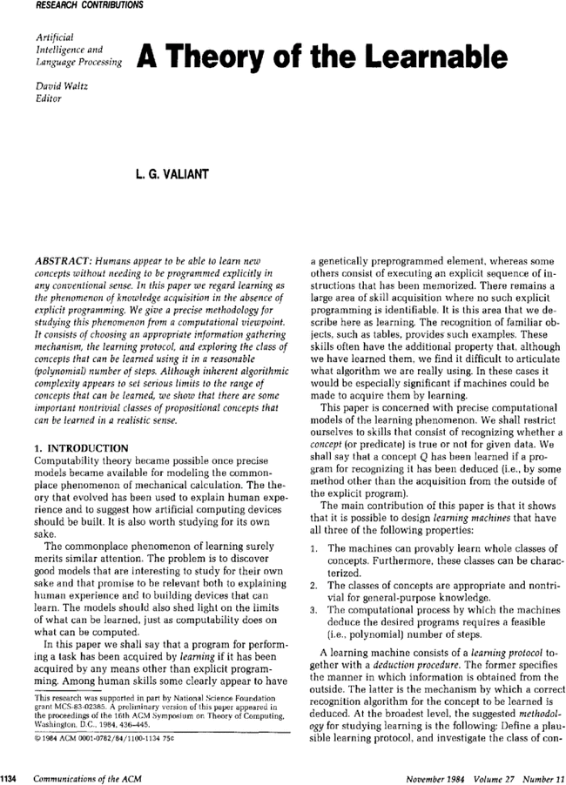
A theory of the learnable
“In this paper Valiant presents his “probably approximately correct” (PAC) model of learning. In it he presents a methodology of studying learning from a computational point of view.”
1983年，他在认知计算语义学领域发表了一篇重要论文。在其中，他设计了一个学习模型，该模型为计算设备何时可以被认为是能够学习提供了定量标准。这种可能近似正确（PAC）的模型产生了一个富有成效的研究领域，现在被称为计算学习理论。PAC 模型考虑了一种学习算法，该算法从过去汲取经验来创建假设，该假设可用于在未来以受控误差做出决策。该模型已被其他研究人员深入研究并扩展为实际应用的重要工具。
Home
About Us
Portfolio
Contact

Slide 9
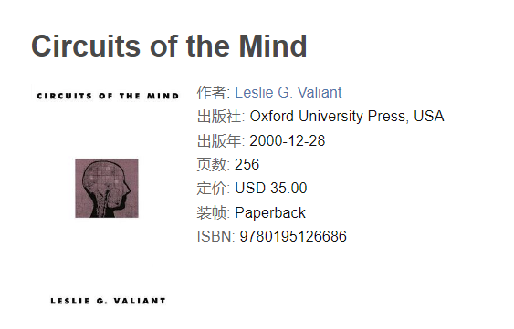
Circuits of the Mind
“As Valiant notes in his preface to this work: "The main task for the present, therefore, may be viewed as a prescientific one. What is the most promising way to proceed in order to find the intellectual structure within which at least some central questions can be formulated and reduced to problem solving? This volume suggests one avenue. It places at the center of the investigation some simple tasks of memory and learning, and advocates that these tasks be investigated by means of detailed computational models.”
1994年，他在《心灵电路》（Circuits of the Mind）一书中扩展了PAC的概念，以研究大脑在推理时如何访问和计算所需的大量信息。这项研究揭示了神经计算的一些重要的定量约束，例如互连的强度，并为实验学家提供了一系列问题。本书还提供了计算语言和框架的模型，可用于未来对记忆，学习和推理的研究。
Home
About Us
Portfolio
Contact

Slide 10
Home
About Us
Portfolio
Contact
03
获得图灵奖
Turing Award

Slide 11
ACM的颁奖词高度评价了Valiant教授30多年对理论计算科学的基础性贡献：
他的工作开辟了新领域，推出了独创的新概念，并提供了许多兼具原创性、深度和优美的结果。他的工作一次又一次地确立或改变了计算机科学的面貌
颁奖词还指出，Valiant最大的贡献是1984年的论文 A Theory of the Learnable 使诞生于1950年代的机器学习领域第一次有了坚实的数学基础，从而扫除了学科发展的障碍，这对人工智能诸多领域包括加强学习、机器视觉、自然语言处理和手写识别等都产生了巨大影响。可以说，没有他的贡献，IBM也不可能造出Watson这样神奇的机器来。
他在计算复杂性理论方面也有重要贡献，包括提出了#P-completeness。他1979年提出的上下文无关分析算法，至今仍然是最快的之一。
在并行与分布式计算领域，他1990年提出了著名的BSP并行模型，至今还是这一学科的必读论文。
Home
About Us
Portfolio
Contact

Slide 12
ACM的颁奖词高度评价了Valiant教授30多年对理论计算科学的基础性贡献：
他的工作开辟了新领域，推出了独创的新概念，并提供了许多兼具原创性、深度和优美的结果。他的工作一次又一次地确立或改变了计算机科学的面貌
关于自己最近的研究方向兴趣，Valiant教授在网站中这样写道：
计算机科学包括对人工现象和自然现象的研究。前者关注人造设备比如计算机；后者涉及大自然中多步骤或者计算的过程，比如脑或者生物进化过程。在大多数领域，对这些人工或者自然过程的终极局限还没有很好的理解。计算设备的潜力目前还远远没有认识清楚，而神经科学与演化中基础性的定量问题也没有得到解答。他的研究主要关注这些基本问题。
具体而言，在计算复杂性方面，Valiant教授正在寻求全息（holographic）解决方法。在分布式计算方面，他正在研究如何为多核设备设计算法，而且能够实现在性能差异很大、不同的架构之间保证很好的移植性和效率。在机器学习领域，他提出了robust logics试图缝合统计模型与推理模型之间的鸿沟。此外，他对大脑皮层如此脆弱的系统如何完成复杂而且大规模的计算发生了浓厚兴趣，已经提出了一些原语。他还在达尔文进化理论的量化研究方面做出了一些尝试。
Home
About Us
Portfolio
Contact

Slide 13
Home
About Us
Portfolio
Contact
THANKS
FOR WATCHING
Leslie Gabriel Valiant
For transformative contributions to the theory of computation, including the theory of probably approximately correct (PAC) learning, the complexity of enumeration and of algebraic computation, and the theory of parallel and distributed computing.

